Slide 1
GRUPO 1
CIERRE SPRINT 3

Slide 2
User Stories Planificadas
Notes:
Duracion: 10 min

Slide 3
Historias de usuario
US 8.1 - Comentario de rechazo de publicación de parte del Admin
US 4.4 - Gestión de subscripción Premium
US 5.4 - Ordenar sugerencias por puntaje
US 4.3 - Armar Itinerario (IA)
US 5.7 - Ver detalles publicación en la ficha
US 4.7 - Marcar publicaciones favoritas como pendientes o realizados
3 SP
Cumplido
8 SP
Cumplido
5 SP
Cumplido
13 SP
Cumplido
8 SP
Cumplido
8 SP
Cumplido
Velocity Total:
45 SP

Slide 4
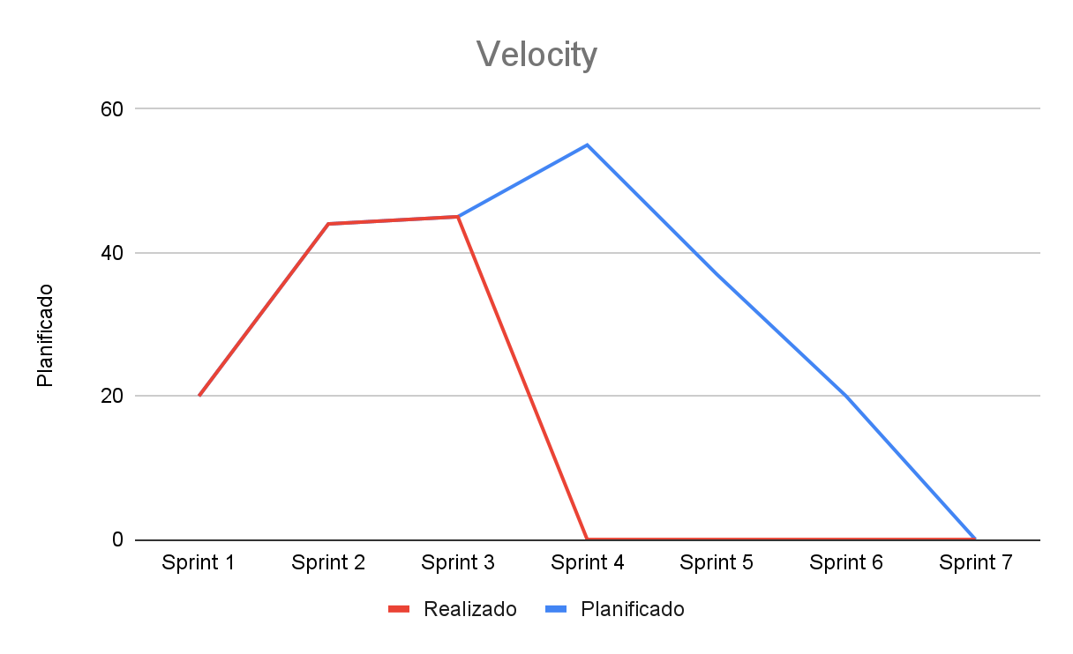
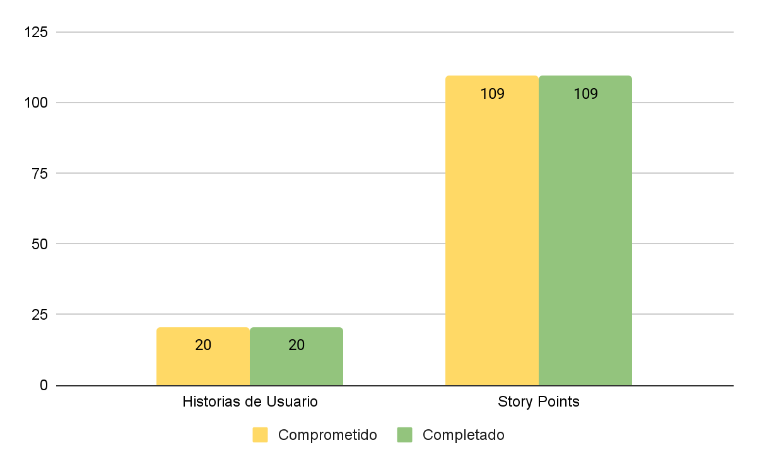
Métricas
Velocity actual: 45 SP

Slide 5
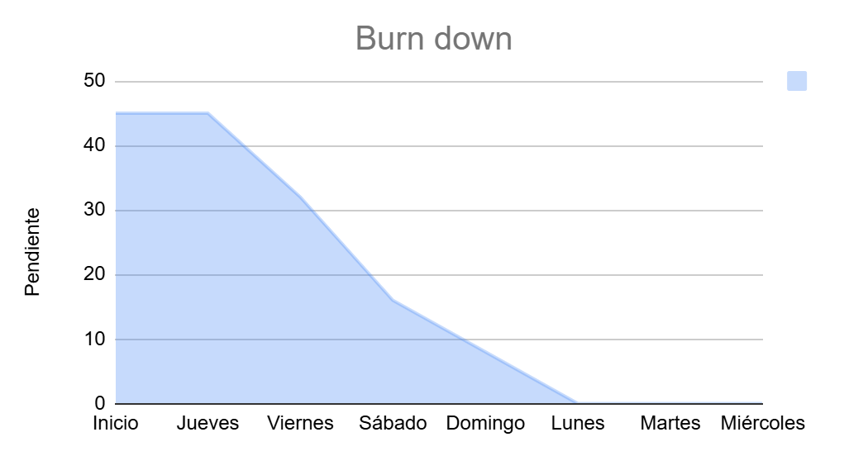
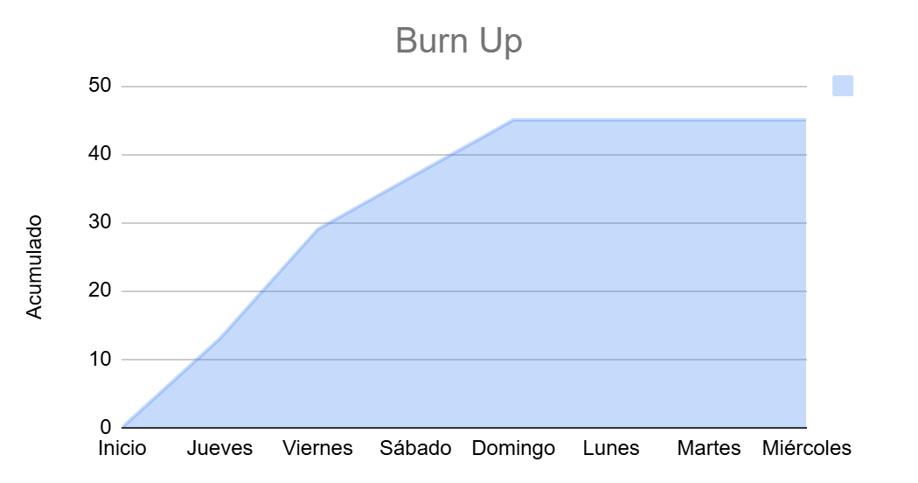
Métricas

Slide 6
Uso de IA

Slide 7
Uso de IA
Herramienta utilizada: ChatGPT, Gemini y Copilot
Versiones e iteraciones: Se le envió contexto con código ya hecho con el fin de generar código nuevo. Se utilizó también para resolución de errores.
Notes:
Corresponde a la solapa Sprint N de la planilla de artefactos

Slide 8
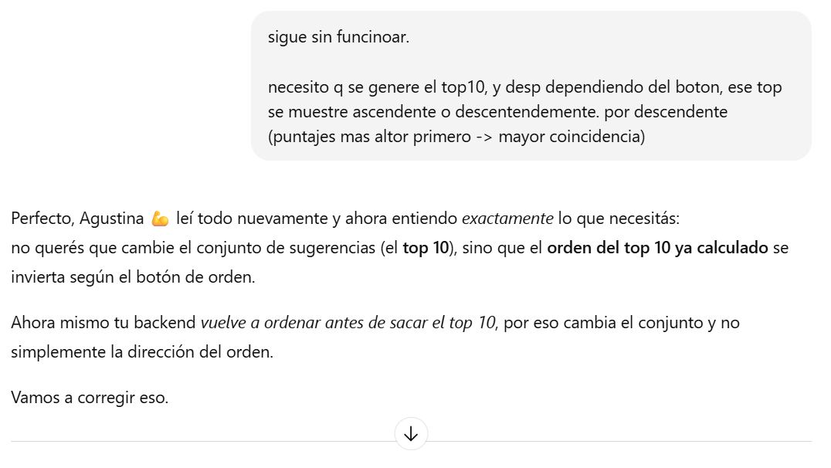
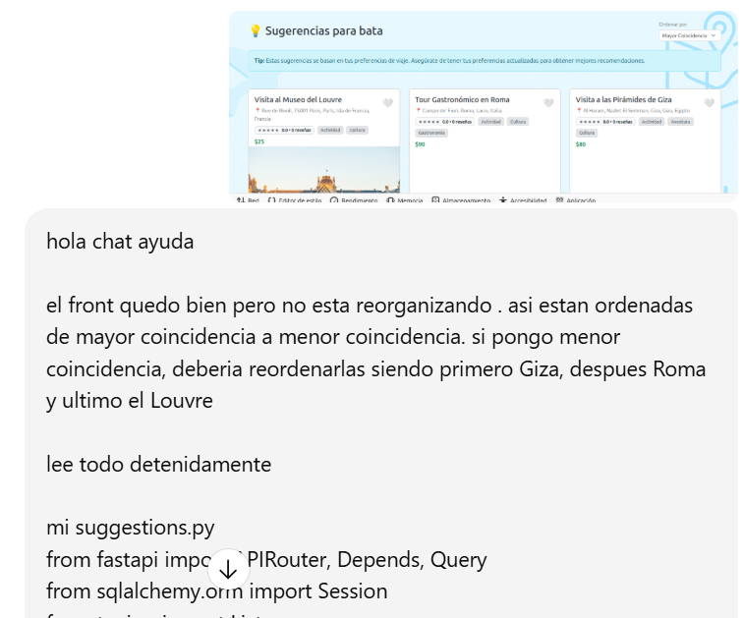
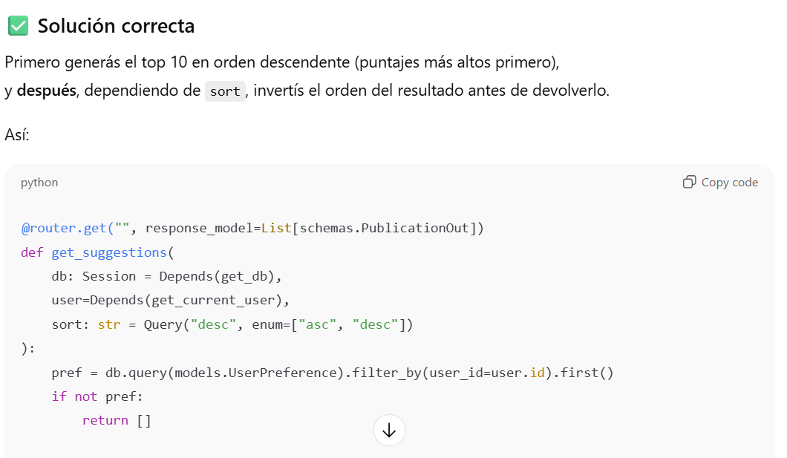
Uso de IA - Ejemplos
Notes:
Corresponde a la solapa Sprint N de la planilla de artefactos

Slide 9
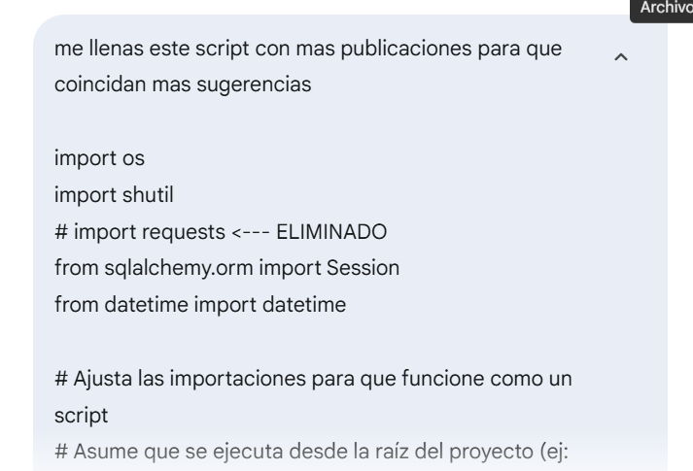
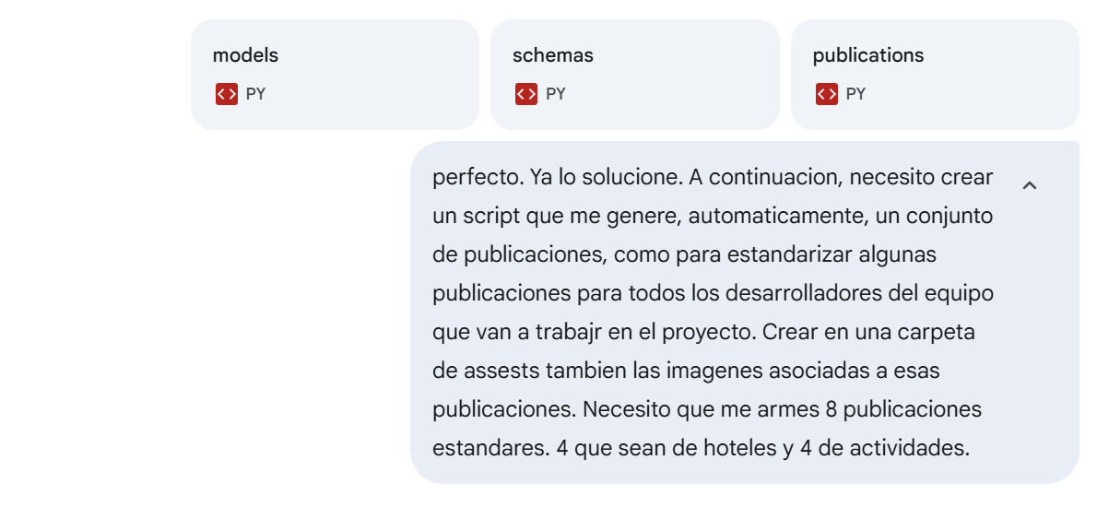
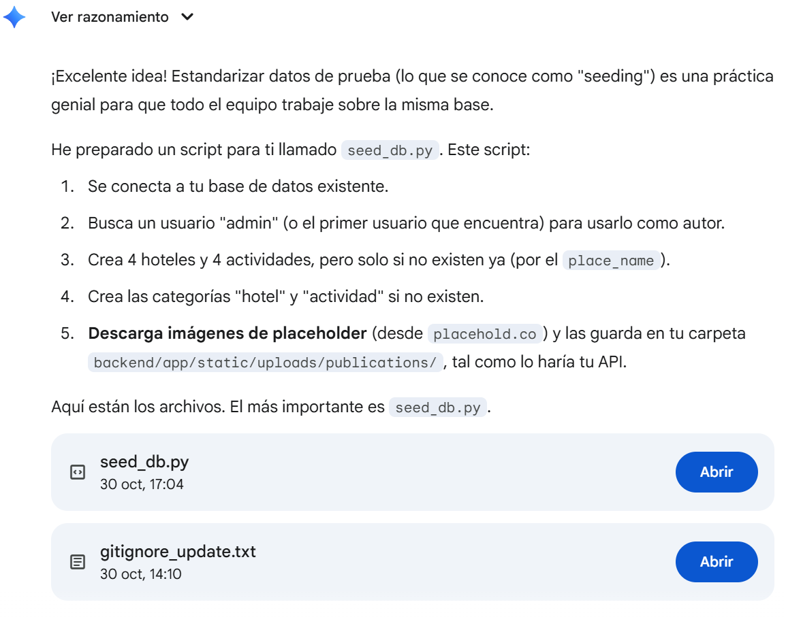
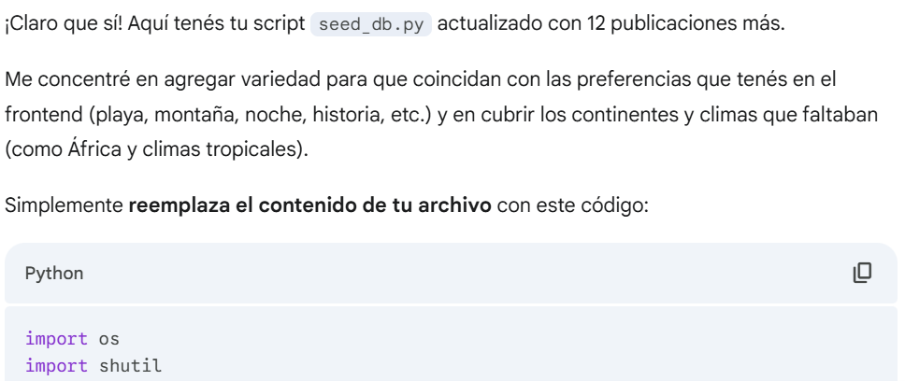
Uso de IA - Ejemplos
Notes:
Corresponde a la solapa Sprint N de la planilla de artefactos

Slide 10
Uso de IA - Justificación de Resultado Final
Acelera el diseño y la codificación y el debugging.
Permitió optimizar la lógica de recomendación y filtrado, evitando errores manuales.
Facilitó la depuración y refactorización del proyecto.
Ayudó a mantener consistencia entre backend y frontend, generando estructuras de datos y endpoints más claros.
Notes:
Corresponde a la solapa Sprint N de la planilla de artefactos

Slide 11
Retro

Slide 12
Sprint 3 - Evolución de Riesgos
No se presentó ninguno de los riesgos
Baja de un integrante
Dependencia de terceros (APIs, cuotas y costos)
Caída de sistema
Además, logramos capacitarnos sobre herramientas de integración de la IA, sobrellevando este riesgo de Gestión.
Notes:
Corresponde a la solapa Sprint N de la planilla de artefactos

Slide 13
Sprint 3 - Retro
Aspectos Positivos
En este sprint el desarrollo fue llevado a cabo de una manera más coordinada entre los integrantes. Se corrigió el error de commits y desarrollo en una única branch.
Aspectos a Mejorar
Debemos continuar trabajando la comunicación para dar aviso de actualizaciones en el desarrollo de forma bien clara.
Notes:
Corresponde a la solapa Sprint N de la planilla de artefactos

Slide 14
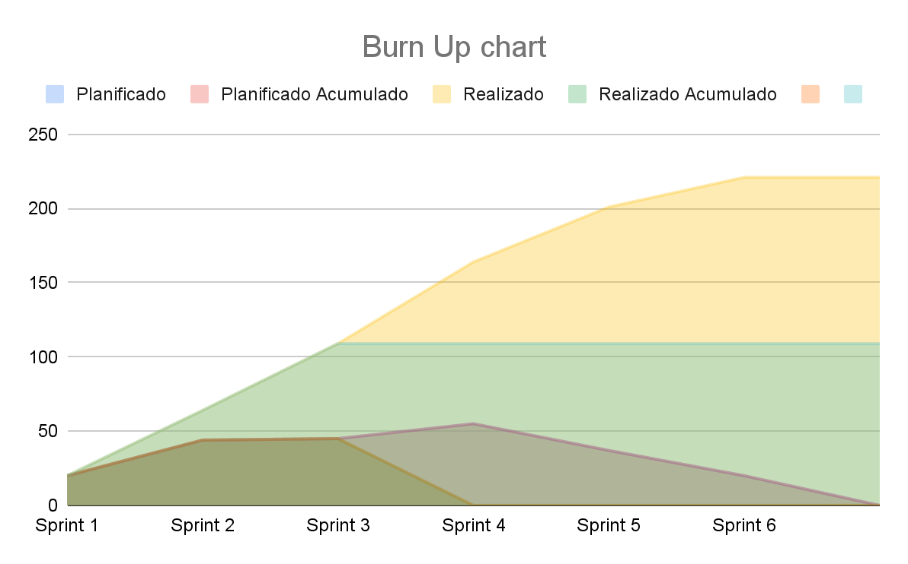
Avance
Notes:
Corresponde a la solapa avance de la planilla de artefactos

Slide 15
DEMO

Slide 16
Compromisos para Sprint 4

Slide 17
Historias de usuario
4.9 Compartir itinerario (Premium)
5.8 Me gusta en reseñas (Premium)
5.9 Comentar una reseña
5.10 Reportar una reseña
6.1 Cargar gastos del viaje
6.2 Editar / Eliminar un gasto
6.3 Vista de gastos por categoría
6.4 Compartir planilla de gastos (Premium)
6.5 Invitar por mail a la planilla (Premium)
6.6 Cálculo de saldos por integrante
6.7 Exportar presupuesto
8 SP
5 SP
5 SP
5 SP
8 SP
3 SP
5 SP
5 SP
5 SP
3 SP
3 SP

